Slide 1

Разработка инструментария для исследования сравнительной производительности параллельных алгоритмов стандартной библиотеки C++
Студент:
Сидельников Станислав Игоревич
Научный руководитель:
Владимиров Константин Игоревич

Slide 2

Цель работы
Исследование производительности параллельных алгоритмов стандартной библиотеки C++
Задачи:
  Исследование структуры кода для измерения производительности алгоритмов стандартной библиотеки
  Разработка фреймворка для генерации бенчмарков и анализа результатов их выполнения

Slide 3
Актуальность
На исследовании производительности параллельных алгоритмов влияет множество факторов
  Библиотека анализа производительности
  Входные данные бенчмарка
  Алгоритм
  Policy
  Компилятор
Для эффективного анализа производительности и поиска регрессий нужна некоторая инфраструктура для автоматической генерации и анализа результатов исполнения бенчмарков

Slide 4
Исследование структуры кода
Типичный пример измеряемого кода:
#include <benchmark/benchmark.h>
#include <algorithm>
#include <execution>
#include <numeric>
static void any_of(benchmark::State& state) {
std::vector<int> src_container(1000000);
std::iota(src_container.begin(), src_container.end(), 0);
for (auto _: state) {
auto result = std::all_of(std::execution::par, src_container.begin(), src_container.end(), [](int i) { return i == 0; });
benchmark::DoNotOptimize(result);
}
}
BENCHMARK(any_of);
BENCHMARK_MAIN()
Заголовочные файлы

Slide 5
Исследование структуры кода
Типичный пример измеряемого кода:
#include <benchmark/benchmark.h>
#include <algorithm>
#include <execution>
#include <numeric>
static void any_of(benchmark::State& state) {
std::vector<int> src_container(1000000);
std::iota(src_container.begin(), src_container.end(), 0);
for (auto _: state) {
auto result = std::all_of(std::execution::par, src_container.begin(), src_container.end(), [](int i) { return i == 0; });
benchmark::DoNotOptimize(result);
}
}
BENCHMARK(any_of);
BENCHMARK_MAIN()
Некоторый шаблон библиотеки бенчмаркинга

Slide 6
Исследование структуры кода
Типичный пример измеряемого кода:
#include <benchmark/benchmark.h>
#include <algorithm>
#include <execution>
#include <numeric>
static void any_of(benchmark::State& state) {
std::vector<int> src_container(1000000);
std::iota(src_container.begin(), src_container.end(), 0);
for (auto _: state) {
auto result = std::all_of(std::execution::par, src_container.begin(), src_container.end(), [](int i) { return i == 0; });
benchmark::DoNotOptimize(result);
}
}
BENCHMARK(any_of);
BENCHMARK_MAIN()
Инициализация контейнеров

Slide 7
Исследование структуры кода
Типичный пример измеряемого кода:
#include <benchmark/benchmark.h>
#include <algorithm>
#include <execution>
#include <numeric>
static void any_of(benchmark::State& state) {
std::vector<int> src_container(1000000);
std::iota(src_container.begin(), src_container.end(), 0);
for (auto _: state) {
auto result = std::all_of(std::execution::par, src_container.begin(), src_container.end(), [](int i) { return i == 0; });
benchmark::DoNotOptimize(result);
}
}
BENCHMARK(any_of);
BENCHMARK_MAIN()
Вызов бенчмарка

Slide 8
Наследование шаблонов
Шаблон некоторого подмножества алгоритмов
Базовое описание структуры бенчмарка
Шаблон библиотеки бенчмаркинга
{% extends "googlebenchmark.jinja" %}
{% block includes %}
{{ super() }}
#include <algorithm>
#include <execution>
#include <numeric>
{% endblock %}
{% block benhcmark_function %}
{{ super () }}
{% block setup %}
{{ src_container }}<{{T}}> src_container({{ size }});
{% block init_container %}
{{ super () }}
std::iota(src_container.begin(), src_container.end(), 0);
{% endblock %}
{% endblock %}
{% block benchmark %}
auto result = std::{{ name }}(std::execution::{{ policy }}, src_container.begin(), src_container.end(), {{ func }});
benchmark::DoNotOptimize(result);
{% endblock %}
{% endblock %}
{% block includes %}
{% endblock %}
{% block benchmark_function %}
{% block setup %}
{% block init_container %}
{% endblock %}
{% endblock %}
{% block loop %}
{% block benchmark %}
{% endblock %}
{% endblock %}
{% endblock %}
{% block bench_register %}
{% endblock %}
{% extends "base.jinja" %}
{% block includes %}
#include <benchmark/benchmark.h>
{% endblock %}
{% block benchmark_function %}
static void {{name}}(benchmark::State& state) {
{% block setup %}
{% block init_container %}
{% endblock %}
{% endblock %}
{% block loop %}
for (auto _: state) {
{% block benchmark %}
{% endblock %}
}
{% endblock %}
}
{% endblock %}
{% block bench_register %}
BENCHMARK({{name}});
BENCHMARK_MAIN();
{% endblock %}

Slide 9
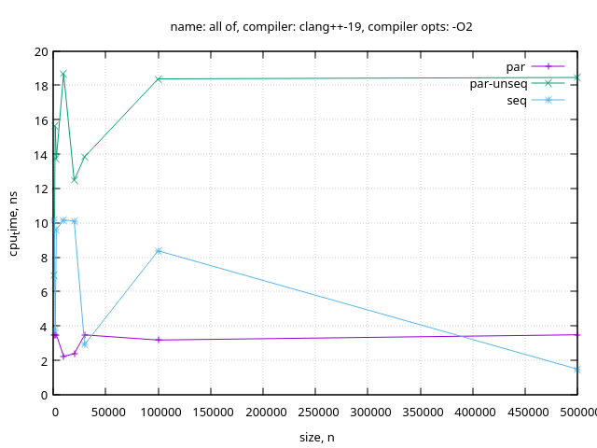
Создание фреймворка для исследования производительности
Для того, чтобы работать с большим количеством бенчмарков, был разработана инфраструктура
name: ["all_of", "any_of", "sort", "transform"]
template: "input_range.jinja"
policy: ["par", "par_unseq", "seq"]
size: ["1000", "2000", "3000", "10000", "10000", "20000", "30000", "100000", "500000"]
src_container: ["std::vector"]
T: ["int"]
func: ["[](int i) { return i == 0; }"]
compiler_opts: ["-O2"]
compiler
BenchGenerator(config=”config.yaml”)
cmake -B build/compiler
cmake –build build/compiler
ctest –test-dir build/compiler
ResultsAnal(“build/compiler”)
ResultsAnal(“build/compiler”)

Slide 10
Результаты исследования производительности
Пример исследования:
  компилятор: clang++-19
  опции компиляции: -O2
  policy: par, par_unseq, seq
  алгоритм: all_of

